Slide 1
半導體入門・單元 12
蝕刻：照著圖案刻下去
黃光只把圖案印在光阻上，下面的材料還一點都沒動；要靠蝕刻把圖案真的刻進晶圓，而且刻錯了很難重來。
半導體入門：跟著晶片的一生
課堂與非營利可以免費使用，請註明 fab24hr；不能販售，也不能改成自己的作品。
fab24hr.com/learn/etching/
fab24hr
Notes:
黃光只把圖案印在光阻上，下面的材料還一點都沒動；要靠蝕刻把圖案真的刻進晶圓，而且刻錯了很難重來。

Slide 2
半導體入門・單元 12
學到什麼
1 說明蝕刻和黃光的關係：光阻怎麼當模板，蝕刻為什麼只拿掉沒蓋住的地方。
2 分得清濕蝕刻和乾蝕刻，說得出電漿是什麼、為什麼它刻得又直又挑材料，以及選擇比是什麼。
3 說明機台怎麼知道刻穿了、為什麼還要多刻一段、刻太少刻太多各會怎樣，以及腔體為什麼要天天盯。
fab24hr.com/learn/etching/
fab24hr

Slide 3
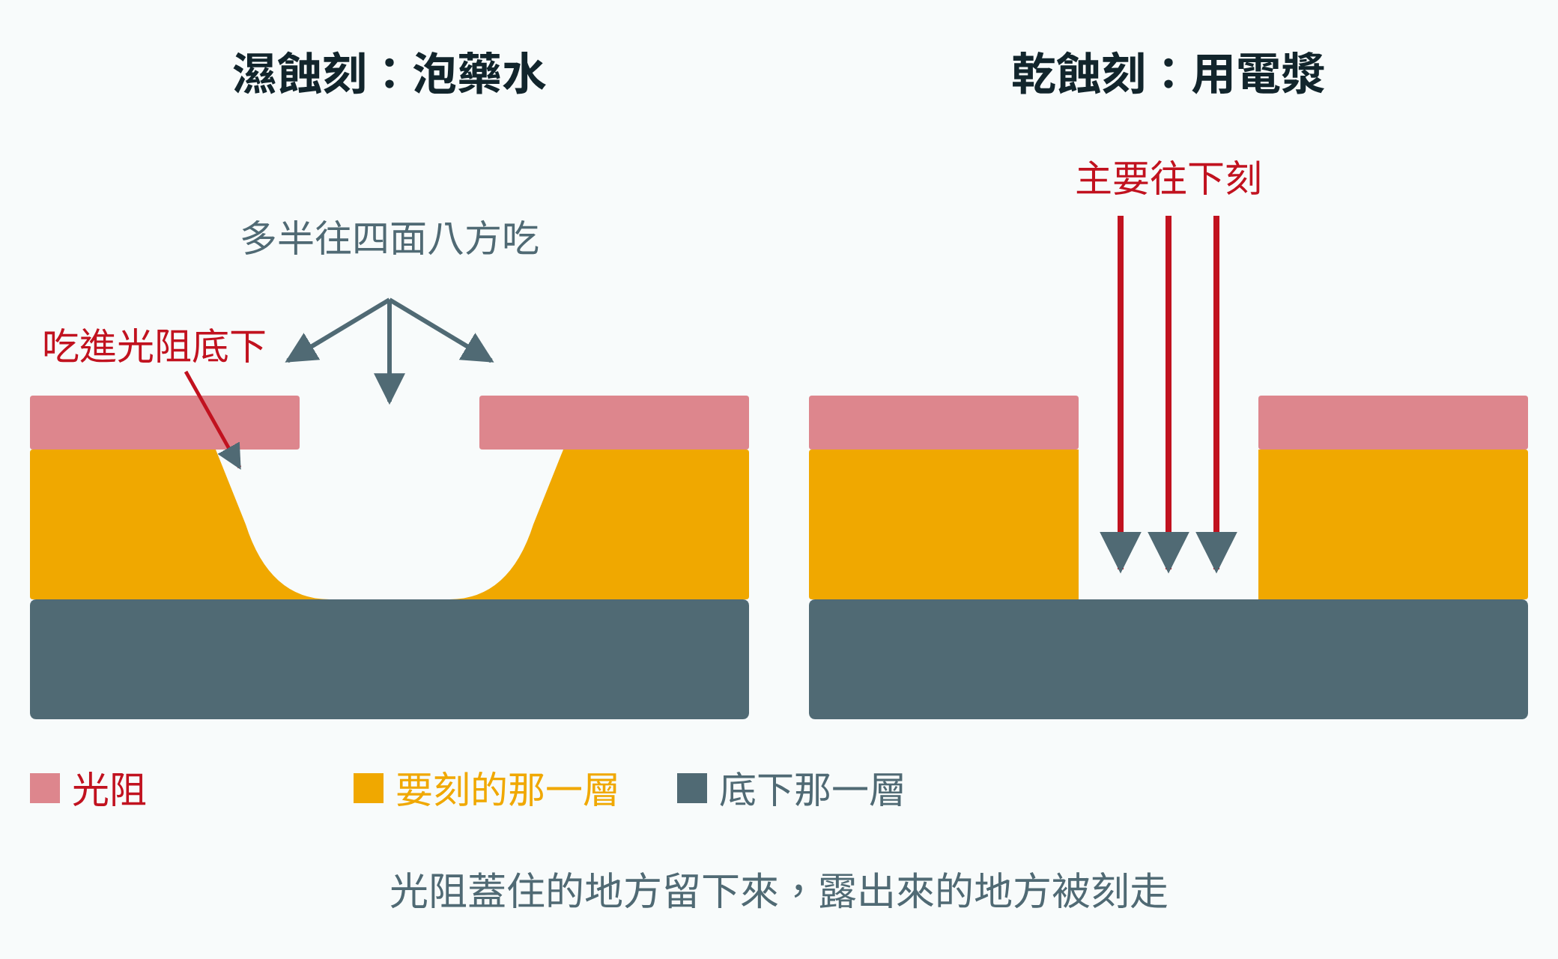
半導體入門・單元 12
細的圖案要只往下刻，所以多半用乾蝕刻；濕蝕刻設備簡單、刻得快，一槽藥水可以同時泡很多片。
fab24hr.com/learn/etching/
fab24hr
Notes:
左邊濕蝕刻：藥水往四面八方吃，吃進光阻底下，邊緣是圓的；右邊乾蝕刻：電漿主要往下刻，邊是直的。

Slide 4
半導體入門・單元 12 · 一步一步 1/3
一步一步
1 照光阻的鏤空模板，把沒蓋住的那一層刻掉。
為什麼：黃光只把圖案印在光阻上，下面的材料還沒動，要刻過圖案才真的進晶圓。
不這樣會怎樣：刻出來的線寬跟該有的寬度差太多，這一層的圖案就做錯了。
2 細的圖案不泡藥水，改放進真空腔體用電漿刻。
為什麼：藥水沒有方向感，往下刻多深，旁邊大約就吃進去多少。
不這樣會怎樣：線寬跟膜厚差不多時，兩邊各被吃掉一個厚度，整條線少一大半甚至不見。
3 晶圓送進腔體，吸平在靜電吸盤上，背面通進氦氣。
為什麼：真空裡不能靠抽氣吸住，又幾乎不傳熱，電漿帶來的熱要靠氦氣傳給底下會冷卻的底座。
不這樣會怎樣：晶圓越刻越熱，形狀和線寬就偏；氦氣漏太多，機台跳警報停下，晶圓可能刻到一半卡在腔體裡。
fab24hr.com/learn/etching/
fab24hr

Slide 5
半導體入門・單元 12 · 一步一步 2/3
一步一步
4 讓電漿的兩種力量一起刻：化學反應加上往下的撞擊。
為什麼：撞擊從正上方打，側壁幾乎打不到，側壁上還有一層薄保護膜擋著，刻得直；化學反應比較挑材料，要刻的那層掉得快、其他的掉得慢。
不這樣會怎樣：不夠挑（選擇比低：要刻的和不想刻的掉得差不多快），光阻撐不到最後，多刻幾秒就可能刻穿。
5 一邊刻一邊看電漿的光，光一轉折就是刻到了。
為什麼：正在刻的材料讓某幾種光變強；露出下面那一層，那幾種光就變弱。
不這樣會怎樣：看不出刻到哪裡，就可能沒刻穿，也可能傷到下面那一層。
6 看到轉折後，再多刻一小段（過蝕刻）。
為什麼：膜不是處處一樣厚，刻的速度也不是處處一樣快，要確保每個洞都到底。
不這樣會怎樣：太短，有的洞不通；太久，傷到下面那一層。
fab24hr.com/learn/etching/
fab24hr

Slide 6
半導體入門・單元 12 · 一步一步 3/3
一步一步
7 平常就顧穩機台：定期保養、清完先跑幾片假片（Season）再測機，刻完量線寬，看有沒有慢慢偏。
為什麼：刻下來的東西會積在腔壁，同一份設定刻的速度會慢慢變。
不這樣會怎樣：等刻壞了才發現就晚了：拿走的材料放不回去，嚴重的只能報廢。
fab24hr.com/learn/etching/
fab24hr

Slide 7
半導體入門・單元 12 · 調什麼、怕什麼 1/2
調什麼、怕什麼
濕蝕刻還是乾蝕刻
改變什麼：濕的泡藥水，簡單、刻得快，一槽能同時泡很多片；乾的用電漿，往下刻得直。
調錯會怎樣：細的圖案用濕的，線的兩邊各被吃掉差不多一個厚度，整條少一大半甚至不見。
化學和撞擊的比重
改變什麼：撞擊讓牆刻得直，化學反應比較挑材料；晶圓底下的電源調高，離子撞得更用力，壓力調高，化學的份量變重。
調錯會怎樣：太靠撞擊就不挑，光阻撐不到最後，多刻幾秒就可能刻穿下面那一層；太靠化學，又會往旁邊吃，牆就不直。
過蝕刻多久
改變什麼：看到終點之後再多刻一段，讓每一個洞都到底。
調錯會怎樣：太短，有的洞不通；太久，傷到下面那一層。
fab24hr.com/learn/etching/
fab24hr

Slide 8
半導體入門・單元 12 · 調什麼、怕什麼 2/2
調什麼、怕什麼
Season 跑幾片
改變什麼：開腔清完之後，先跑不是客戶貨的晶圓，讓內壁回到穩定的狀態。
調錯會怎樣：跑不夠，頭幾片刻得跟平常不一樣。
多久保養一次（PM）
改變什麼：定期打開腔體，清掉內壁積的東西、換掉磨耗的零件。
調錯會怎樣：排得太鬆，積的東西剝落成微粒、刻的速度慢慢飄；排得太保守，停機停在還不需要的時候。
fab24hr.com/learn/etching/
fab24hr

Slide 9
半導體入門・單元 12 · 重點講解 1/6
黃光印、蝕刻刻；細的圖案不能泡藥水
黃光只把圖案印在光阻（一層照了光會改變性質的膜）上，下面的材料還一點都沒動；蝕刻照著這張鏤空模板，把沒被蓋住的那一層刻掉，刻完再去掉光阻，圖案才真的做進晶圓。很多層都要這樣印一次、刻一次，所以一片晶圓做完之前會進蝕刻機很多次。最簡單的刻法是濕蝕刻：泡藥水，設備不複雜、刻得快，可是大部分藥水沒有方向感，往下多深，旁邊大約就吃進去多少，邊緣像湯匙挖出的碗。線寬跟膜厚差不多時，線的兩邊各被吃掉差不多一個厚度，整條線少了一大半，甚至不見。今天最細的線只有幾十奈米或更細，所以細的圖案多半交給乾蝕刻，濕蝕刻多半用在整層拿掉、清洗。
fab24hr.com/learn/etching/
fab24hr

Slide 10
半導體入門・單元 12 · 重點講解 2/6
電漿是什麼？被電拆開的氣體
乾蝕刻用的是電漿。冰加熱變水，水再加熱變水蒸氣；再給氣體更多能量，有些分子被拆成很活潑的碎片，有些被拉掉電子、變成帶正電的離子，這就是電漿，常被叫做物質的「第四態」，日光燈管、霓虹燈通電時，管子裡的氣體就是它。蝕刻機把晶圓送進腔體（一個密閉的空間），吸平在靜電吸盤上、背面通氦氣散熱，再把腔體抽到很低的壓力，通進含氟、含氯這類氣體，加上高頻的電：氣體稀，電子撞上下一個分子之前有一段路可以加速，比較容易累積到拆開分子的能量。真正變成離子的常不到百分之一；電子跑得極快，可是電子很輕，氣體本身並不燙，所以不必把晶圓烤得很熱，反應也做得起來。背面的氦氣，散的是刻的時候電漿帶給晶圓的熱。
fab24hr.com/learn/etching/
fab24hr

Slide 11
半導體入門・單元 12 · 重點講解 3/6
為什麼用電漿：碎片起反應，離子往下撞
電漿同時做兩件事。碎片跟露出來的材料起反應，變成氣體被抽走；電子輕、跑得快，先撞上晶圓，讓表面帶負電，帶正電的離子就被吸過去；晶圓上方很薄的一層裡，電場筆直指向晶圓，離子幾乎垂直地打下來。有個有名的實驗：只用離子或只用活潑的氣體刻矽都很慢，兩種一起來，快上好幾倍。離子只打得到正下方，所以洞底一直被打，側壁幾乎打不到。碎片沒有方向，照理也會往側壁鑽，所以氣體裡常配一點會長膜的成分，在表面鋪一層很薄的保護膜：洞底一直被打，膜長不住，繼續往下刻；側壁很少被打到，膜留下來擋住碎片。膜太少，側壁被吃進去；太多，洞越刻越窄。所以主要往下走，刻得出又直又深的牆。
fab24hr.com/learn/etching/
fab24hr

Slide 12
半導體入門・單元 12 · 重點講解 4/6
刻到哪裡停：選擇比、終點偵測和過蝕刻
撞擊刻得直，卻不太挑材料；化學反應比較挑，乾蝕刻把兩種放在一起，就是想同時要到「直」和「挑」。要刻的和不想刻的被刻掉的速度相比，叫選擇比，像橡皮擦擦鉛筆字：字掉得快，紙幾乎不變薄。刻到哪裡停，很多機台看電漿的光：正在刻的材料讓某幾種顏色變強，露出下面那一層就變弱，這叫終點偵測。可是膜不是處處一樣厚、刻得也不一樣快，所以還要多刻一段，叫過蝕刻：選擇比高，下面那一層只掉一點點；選擇比低，多刻幾秒就可能刻穿。
fab24hr.com/learn/etching/
fab24hr

Slide 13
半導體入門・單元 12 · 重點講解 5/6
刻壞了回不去，所以天天盯著腔體
刻得不夠，有時還能補刻；刻過頭、傷到下面那一層，拿走的材料放不回去，嚴重的只能報廢。機台不知道設定選錯了，會照錯的那一份很準地刻完，所以正常的貨由系統帶出 Recipe（機台照著跑的設定），不用人選。可是同一份 Recipe 也會慢慢刻得不一樣，因為刻下來的東西一層層積在腔體內壁上。所以刻完要量線寬，量完一批就在管制圖上點一個點，連續好幾點偏同一邊也要查；保養（PM）清完腔體，先跑幾片假片（Season）讓內壁穩下來，量過刻的速度和微粒（測機），才放回生產。
fab24hr.com/learn/etching/
fab24hr

Slide 14
半導體入門・單元 12 · 重點講解 6/6
前後怎麼接：膜厚、等待和清洗
蝕刻刻得好不好，也要看前面交來的晶圓。同一片上膜厚不一，薄的地方先刻穿，厚的還沒，只好多刻一段；差得越多，薄處下面那一層越容易傷到。膜比平常厚一點，這一步蝕刻又是照原來的時間刻、不看終點，兩站各自都在規格裡，有些小洞卻差一點沒刻到底，電晶體和上面導線之間的接觸窗，電阻就變高。顯影完的光阻放太久，刻出來的線寬也會跟著偏。刻完去掉光阻，刻下來的殘渣和沒去乾淨的光阻不能帶到下一站，要先洗乾淨。
fab24hr.com/learn/etching/
fab24hr

Slide 15
半導體入門・單元 12
常見誤解
常聽到：蝕刻就是用酸液把東西溶掉。
其實：那是濕蝕刻，它會往旁邊吃，現在多用在整層拿掉或清洗。晶片上細的圖案，多半是在抽到接近真空的腔體裡，用電漿刻的乾蝕刻，才刻得出又直又深的牆。
常聽到：刻過頭了，事後再補救就好。
其實：只有刻不夠的時候，有時還能補刻。刻過頭、傷到下面那一層，拿走的材料放不回去，嚴重的只能報廢。所以平時就要把機台顧穩：定期保養（PM），清完先跑幾片 Season，再測機；刻完量線寬、畫在管制圖上，看有沒有慢慢往一邊偏。
fab24hr.com/learn/etching/
fab24hr

Slide 16
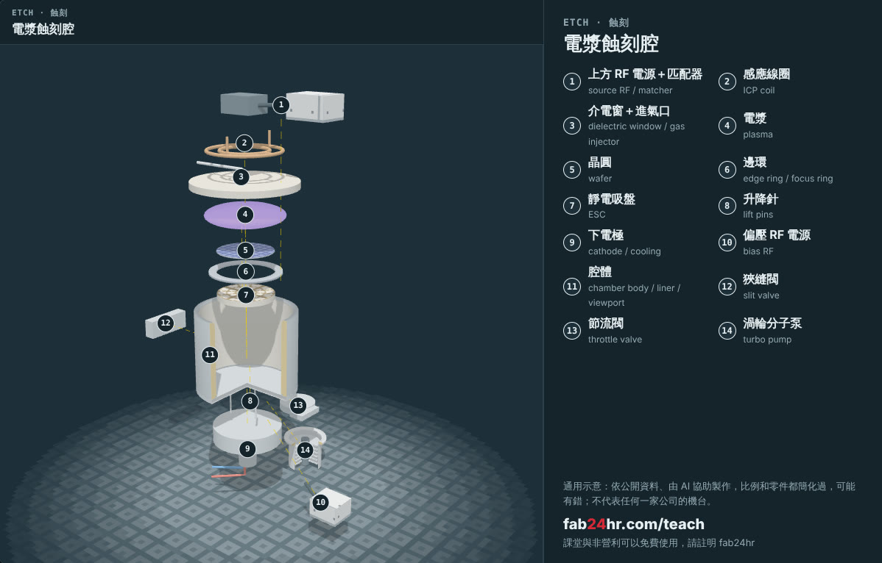
半導體入門・單元 12 · 看：拆開來看的機台
fab24hr.com/learn/etching/
fab24hr
Notes:
電漿蝕刻腔：https://fab24hr.com/?tool=etch

Slide 17

半導體入門・單元 12
玩
從第 6 章「那通電話」開始：半夜，蝕刻機停了
用手機掃，從這裡開始玩
fab24hr.com/?story=6&utm_source=slides
fab24hr.com/learn/etching/
fab24hr

Slide 18
半導體入門・單元 12
想一想
1 終點偵測說刻到了，機台還要多刻一段：太短，有的洞不通；太久，傷到下面那一層。如果由你來定多刻多久，你會先看哪些資料？
2 機台半夜出事，一片晶圓刻到一半卡在裡面。等更多資訊再決定，和先動手處理，各有什麼代價？（玩完第 6 章再想）
fab24hr.com/learn/etching/
fab24hr

Slide 19
半導體入門・單元 12
必讀
蝕刻是什麼？乾蝕刻和濕蝕刻差在哪
fab24hr.com/blog/what-is-etching/
電漿是什麼？晶圓廠為什麼用它來蝕刻
fab24hr.com/blog/what-is-plasma/
fab24hr.com/learn/etching/
fab24hr

Slide 20
半導體入門・單元 12
半導體入門：跟著晶片的一生
https://fab24hr.com/learn/etching/
內容整理自公開的教科書、產業標準、大學課程講義與論文；遊戲裡的公司、人物、機台編號和數字是虛構的。
課堂與非營利可以免費使用，請註明 fab24hr；不能販售，也不能改成自己的作品。
通用示意：依公開資料、由 AI 協助製作，可能有錯；不代表任何一家公司的機台
fab24hr.com/learn/etching/
fab24hr

